Slide 1



devel0ppé avec pyth0n via arcpy
Réalisé par :
LARHNIMI Omar
Habachi rabie
Supervisé par :
Mr. Khalid Nakkout

Slide 2
Sommaire
1
Python
Généralités sur le langage
Programmation séquentielle
Les variables
Opérations spéciales sur les chaines de caractère
Conversion entre variables (Casting)
Opérateurs et expressions
Les boucles
Géotraitement avec Python
Qu’est ce que le géotraitement?
Le Site package Arcpy
Présentation
Application
Code

Slide 3
python
2
Présentation
Application
Code

Slide 4
Généralités sur le langage
3
Python est un langage portable, dynamique, extensible, gratuit, qui permet (sans l'imposer) une approche modulaire et orientée objet de la programmation. Python est développé depuis 1989 par Guido van Rossum et de nombreux contributeurs bénévoles ‘’ Stéfane Fermigier‘’.
Présentation
Application
Code

Slide 5
Caractéristiques du langage
4
Python est un langage portable, dynamique, extensible, gratuit, qui permet (sans l'imposer) une approche modulaire et orientée objet de la programmation. Python est développé depuis 1989 par Guido van Rossum et de nombreux contributeurs bénévoles ‘’ Stéfane Fermigier‘’.
Présentation
Application
Code

Slide 6
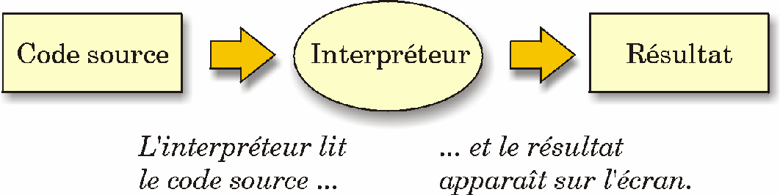
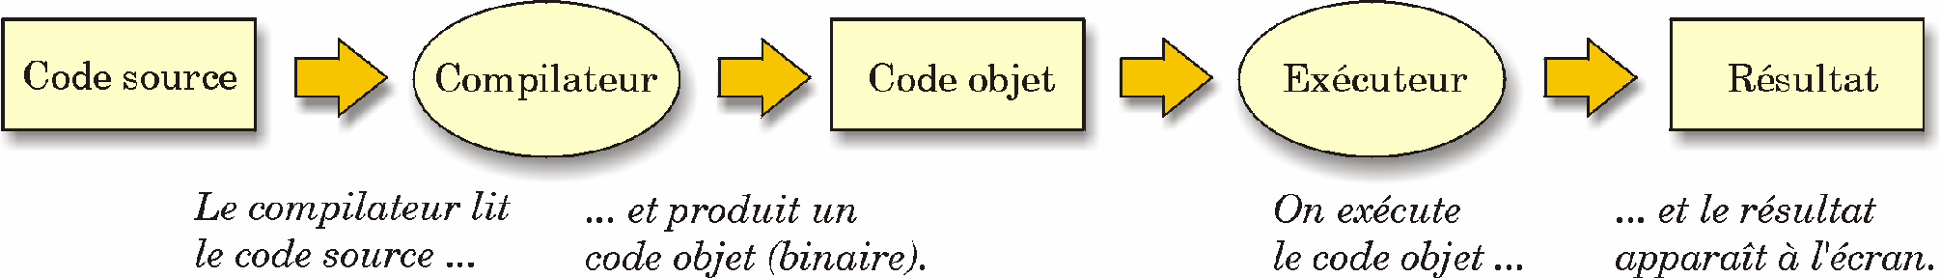
Interprétation et compilation
5
L’interprétation :
La compilation :
Présentation
Application
Code

Slide 7
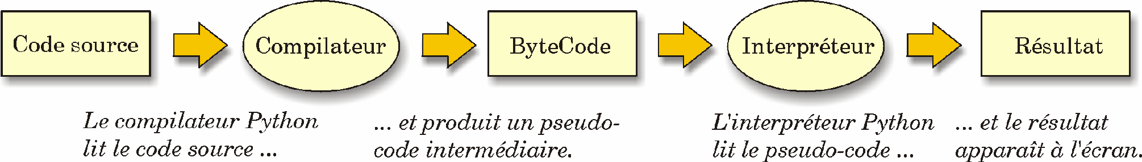
Interprétation et compilation combinées
6
Note : Un ByteCode se rapproche beaucoup plus d’un langage machine et donc est nettement plus rapide à exécuté qu’un code source
Présentation
Application
Code

Slide 8
Programmation séquentielle
7
Présentation
Application
Code

Slide 9
Le flux d’instructions
8
Sauf mention explicite, les instructions d'un programme s'exécutent les unes après les autres, dans l'ordre où elles ont été écrites à l'intérieur du script.
Le « chemin » suivi par Python à travers un programme est appelé un flux d'instructions, et les constructions qui le modifient sont appelées des instructions de contrôle de flux.
Présentation
Application
Code

Slide 10
Les variables
9
Noms de variables et mots réservés
Les variables doivent avoir une nomenclature significative :
alt→altitude; vtr→voiture; reslt→résultat
Evité les mots réservés :
and; assert; break; class; continue; def; Del; elif; else; except; exec; finally; For; from; global; if; import; in; Is; lambda; not; or; pass; print; Raise; return; try; while; yield
Présentation
Application
Code

Slide 11
Type de variables supportées
10
boolean
integer
long
float
string
list
object
Tuple
Set (dictionaries)
Python supporte les types de variables suivants :
Présentation
Application
Code

Slide 12
l’affectation simple et multiple
11
Syntaxe 1 :
i = 5
Syntaxe 2 :
j = 3
Syntaxe 3 :
i = j
Syntaxe 4 :
i = j = 5
Présentation
Application
Code

Slide 13
Opérations spéciales sur les chaines de caractère
12
Syntaxes :
CC=‘‘il fait le beau’’ ; CC= ‘il fait le beau’
Attention :
CC=’il monte l’escalier’ ; CC=‘’il monte l’escalier’’
Utilité de l’antislash ‘\’:
-Continuer le code dans la ligne suivante
-Échapper les caractères spéciaux EX: ‘l\’escalier’
Présentation
Application
Code

Slide 14
Opérations spéciales sur les chaines de caractère
13
La concaténation :
CC1= ‘’hello’’; CC2=‘’world’’;CC1+CC2=??
Une variable ou plutôt un objet :
CC1.capitalize()→ que signifie cette écriture?
Slicing et indices :
print CC1[0] →??; print CC1[1:4]→??
CC1[a:b] b n’étant pas inclus dans l’intérvale
Présentation
Application
Code

Slide 15
Conversion entre variables (Casting)
14
Le casting correspond à une conversion d’un type de variable à un autre, cependant il faut faire attention à la perte de précision :
i=50 integer ; j=str(i) String
print j → ‘50’
i=78.975 float ; j=int(i)
Print j → 78 (perte de précision)
Présentation
Application
Code

Slide 16
Opérateurs et expressions
15
Python supporte des opérations arithmétiques simples:
a=5; b=8; c=a + b; c=a/b; c=a%b; c=a-b; c=a*b
Priorité des opérations :
3*7-2=19; 3*(7-2)=??
Présentation
Application
Code

Slide 17
Les instructions de contrôle du flux
16
Condition if
A= 56 ; B=90
If A > B :
print ‘A est supérieur à B’
Else :
print ‘A est inférieur à B’
‘if’ vérifie une condition passée en paramètre, si cette dernière s’avère fausse les instructions suivant ‘Else’ sont exécutées
Présentation
Application
Code

Slide 18
Les instructions imbriquées
17
A=50 ; B=70
if A==50 :
print ‘premier bloc d’instructions ’
if A<B :
print ‘second bloc d’instructions’
if A%2==0:
print ‘troisième bloc d’instructions’
Présentation
Application
Code

Slide 19
Les opérateurs de comparaison
18
Opérateur de comparaison en python
Strictement supérieur | >
Strictement inférieur | <
Est égale à | ==
Inférieur ou égale | <=
Supérieur ou égale | >=
Est (A est B ?) | is
N’est pas (A n’est pas B) | is not
Est différent de | <>
Présentation
Application
Code

Slide 20
Les boucles
19
l’instruciton while
a=0
while (a<7) :
a=a+1
print a
→Tant que la condition a <7 renvoie True →exécuter le bloc d’instructions
Présentation
Application
Code

Slide 21
Les boucles
20
L’instruction for
i=0
for i in range (10):
print i
La boucle for est généralement utilisée seulement pour répéter le bloc d’instruction ‘n’ fois sans condition préalable
Présentation
Application
Code

Slide 22
Les boucles
21
L’instruction for
Tableau=[10, 2 ,7, 30 ]
for i in Tableau :
print i
La boucle for est fort intéressante lorsqu’il s’agit de parcourir des objets
Présentation
Application
Code

Slide 23
Les instructions break et continue
22
for i in range (10) :
if i == 7 :
print i
break
else :
print i
L’instruction ‘break’ couplée à une condition permet de Controller le flux d’instructions à l’intérieur d‘une boucle
Présentation
Application
Code

Slide 24
Les instructions break et continue
23
for i in range (10) :
if i <>7 :
print i
continue
j=3*i
if j <>6 :
print j
continue
print 'fin'
Présentation
Application
Code

Slide 25
Gestion des exceptions
24
Essayons :
print 90/0 → ??
Nécessité de gestion des erreurs afin d’éviter les arrêts prématurés dans l’exécution d’un script
def Nom(a,b) :
Try :
print a/b
Except :
print 0
Présentation
Application
Code

Slide 26
Géotraitement avec Python
25
Présentation
Application
Code

Slide 27
Qu’est ce que le géotraitement?
26
Le géotraitement permet essentiellement d'automatiser des tâches SIG et d'exécuter la modélisation et l'analyse spatiales. Presque toutes les utilisations du SIG impliquent la répétition de tâches. Il est donc nécessaire de créer des méthodes permettant d'automatiser, de documenter et de partager des procédures comprenant plusieurs étapes, appelées workflows. Le géotraitement permet d'automatiser des workflows en fournissant une gamme complète d'outils ainsi qu'un mécanisme pour combiner une série d'outils dans une séquence d'opérations à l'aide de modèles et de scripts.
Présentation
Application
Code

Slide 28
Qu’est ce que le géotraitement?
27
Workflow manuel
Automatisation
Automatisation
Données SIG
Données SIG
Traitement 1
Python + ArcGis
Traitement 2
…
Résultats
Résultats
Présentation
Application
Code

Slide 29

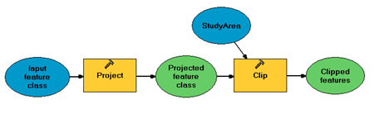

Les moyens offerts par ArcGis pour
le Géotraitement
28
Présentation
Application
Code

Slide 30
Les moyens offerts par ArcGis pour
le Géotraitement
29
Model builder : C’est une interface graphique qui se base sur le principe du drag and drop afin de mettre en place un workflow en se basant sur les outils déjà disponibles.
Présentation
Application
Code

Slide 31
Les moyens offerts par ArcGis pour
le Géotraitement
30
Les scripts : à l’aide de la bibliothèque arcpy disponible depuis la version 10 d’arcgis et qui remplace le module arcgisscripting disponible depuis la version 9.2, il est désormais possible de créer des workflows à base d’outils ArcGis et de code source python.
Présentation
Application
Code

Slide 32
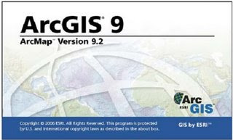
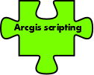
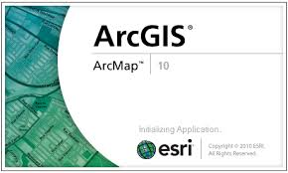

Le Site package Arcpy
31
Présentation
Application
Code
Notes:
Les scripts : à l’aide de la bibliothèque arcpy disponible depuis la version 10 d’arcgis et qui remplace le module arcgisscripting disponible depuis la version 9.2, il est désormais possible de créer des workflows à base d’outils ArcGis et de code source python.

Slide 33
Le Site package Arcpy
32
ArcGIS 10 introduit ArcPy (souvent appelé site-package ArcPy), qui fournit l'accès Python pour tous les outils de géotraitement y compris les extensions, ainsi qu'une large gamme de fonctions et de classes utiles pour l'utilisation et l'interrogation de données SIG. Un site-package est le terme de Python désignant une bibliothèque qui ajoute des fonctions supplémentaires à ce langage. A l'aide de Python et d'ArcPy, vous pouvez développer un nombre infini de programmes utiles, appliqués aux données géographiques.
Présentation
Application
Code

Slide 34
Fonctions d’Arcpy
33
Arcpy offre plusieurs fonction qui peuvent être divisées par groupes :
Les curseurs, Description de données, environnements et configuration, les champs, général, les raster, les outils et boites d’outils, le listing de données, la gestion des exceptions, l’état de progrès,…
Présentation
Application
Code

